Slide 1




Aula 2
LÓGICA DE PROGRAMAÇÃO
Sem Complicação

Slide 2


Adam Vinicius
Carreira:
Engenheiro de Testes de Software
Instrutor de automação teste e desenvolvimento
QA desde 2013

Slide 3
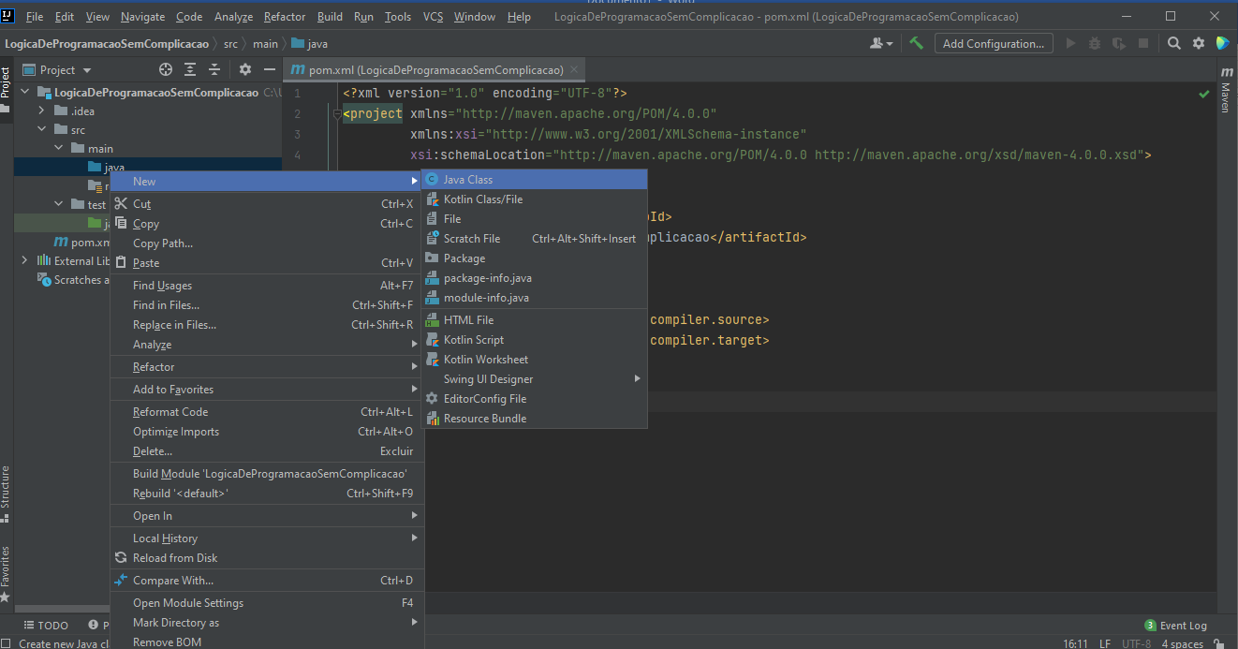
Criando nossa primeira classe
Clique com o botão direito do mouse no pacote java que está dentro de
src > main
Passe o mouse em New e clique em Java Class

Slide 4
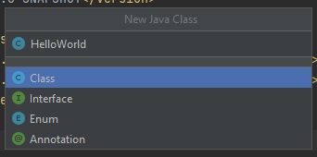
Criando nossa primeira classe
Coloque o nome da Classe, no caso HelloWorld.

Slide 5

Criando o executável
Para criar uma classe executável basta adicionar o método:
public static void main(String[] args) { }
ou no Intellij digitar as iniciais do método:
psvm

Slide 6
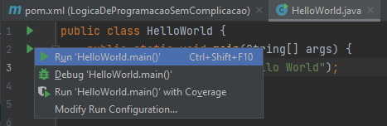
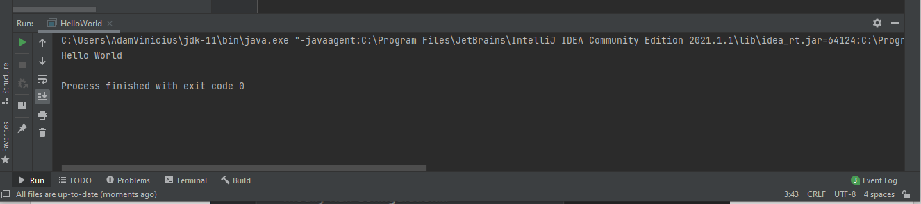
Hello World
Executando nosso primeiro programa
Adicionando nosso primeiro System.out.println().
public class HelloWorld { public static void main(String[] args) { System.out.println("Hello World"); } }
Ao lado esquerdo do método, clique no play que é exibido.
Em seguida em Run ‘HelloWorld.main()’
Digite o comando acima no método main.
Na parte inferior é exibido o resultado no console da IDEA.

Slide 7
Comentários
Para adicionar um comentário em uma única linha usa-se: //
public class HelloWorld { public static void main(String[] args) { //Imprimindo Hello Horld System.out.println("Hello World"); } }
Atente-se que para iniciar um comentário é necessário /*
E para finalizar o mesmo usa-se */
Para criar um comentário em um grupo de linhas usa-se /* */
public class HelloWorld { public static void main(String[] args) { /* Comentarios Imprimindo Hello Horld */ System.out.println("Hello World"); } }

Slide 8
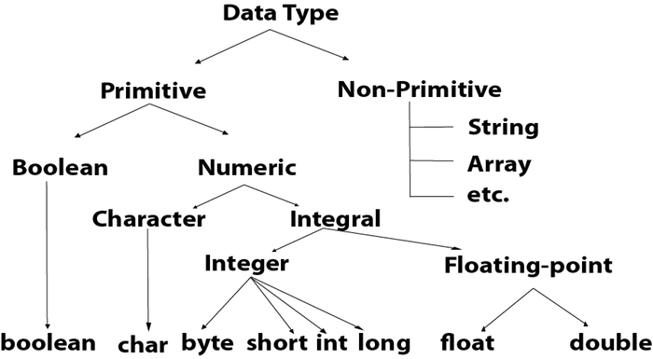
Tipos de dados

Slide 9
Byte, Short, Int, Long
Boolean
byte: valor inteiro que pode ir -128 a 127
short: valor inteiro que pode ir de -32.768 a 32.767
int: valor inteiro que pode ir de 2.147.483.648 a 2.147.483.647
long: valor inteiro que pode ir de -9.223.372.036.854.775.808 a 9.223.372.036.854.775.807
Seus valores padrões são 0.
Aceito valores true e false.
Equivalentes a verdadeiro e falso
Seu valor inicial é false.
boolean encontrado = false; encontrado = true;
byte varByte = 127; short varShort = 32000; int varInt = 2147483647; long varLong = 9223372036854775807L;
Char
char caracterer = 'A';
Integer e String
Float e Double
São classes, logo são inicializadas com null.
Suas declarações são bem parecidas com os tipos de dados primitivos:
São tipos de dados de ponto flutuante, valor padrão 0.0
float: precisão única, até 7 caracteres à direita
double: precisão dupla, até 15 caracteres à direita
String nome = "Adam"; Integer idade = 32;
float varFloat = 45.12f; double varDouble = 45.12;

Slide 10



Obrigado
Até a próxima

